Slide 1
伺服電鎖 通訊應用 Get Result Status
2025/03

Slide 2
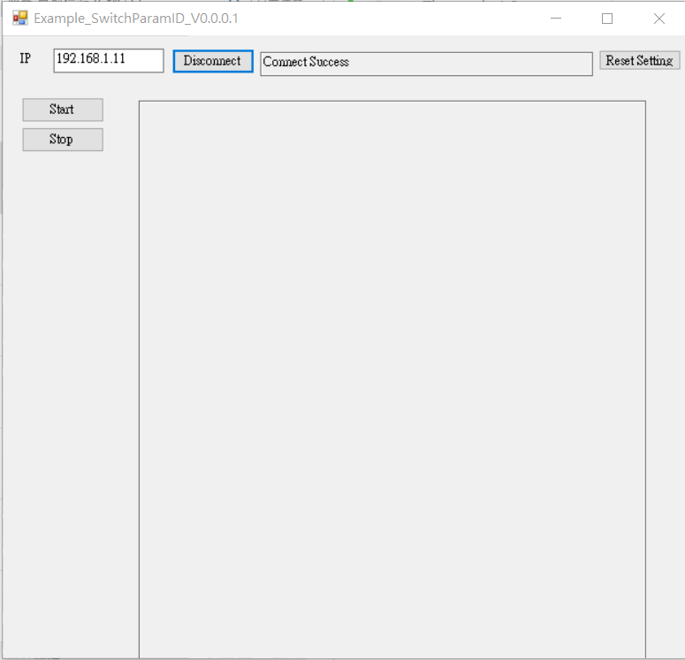
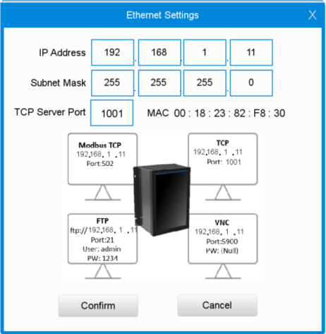
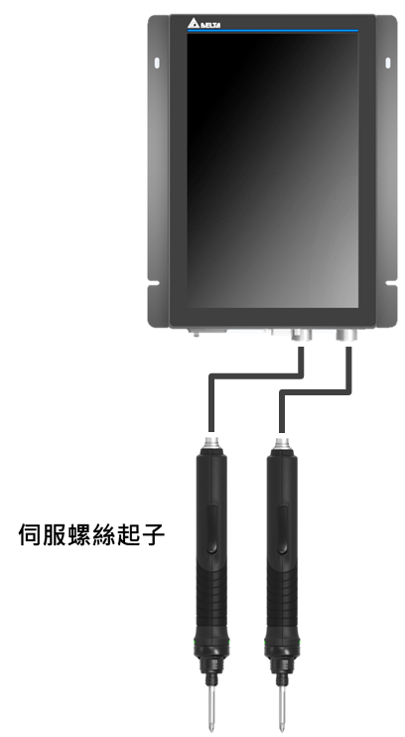
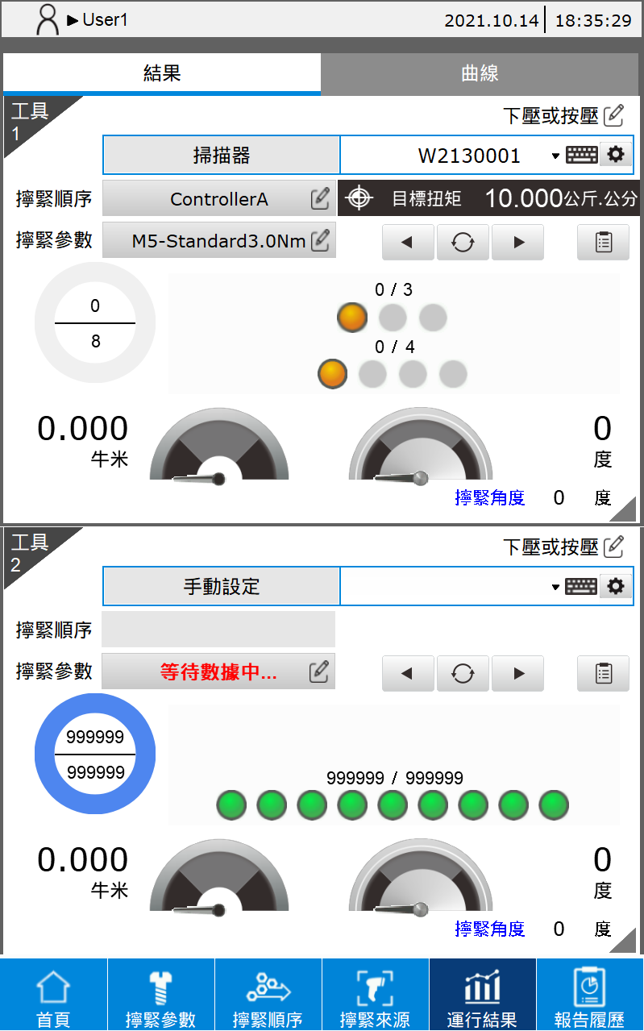
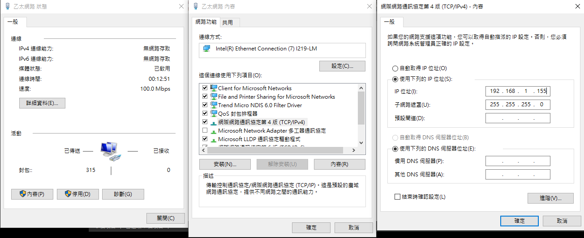
C# Winform
192.168.1.101
Modbus TCP Client
3代電鎖控制器
192.168.1.11
Modbus TCP Server

Slide 3
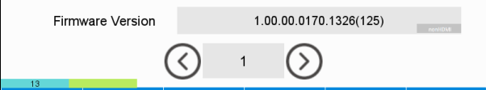
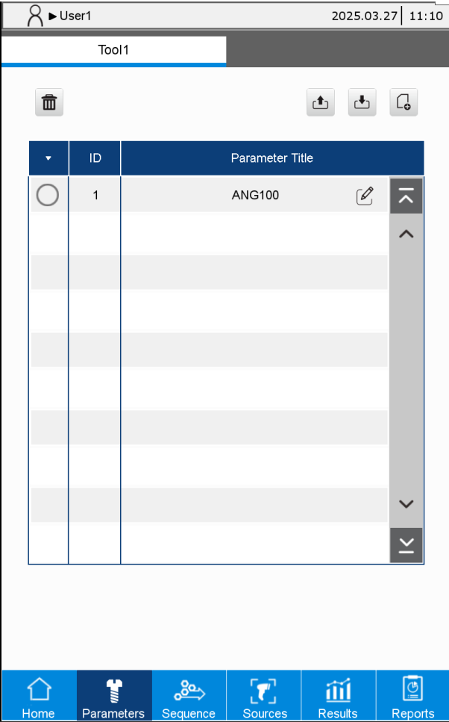
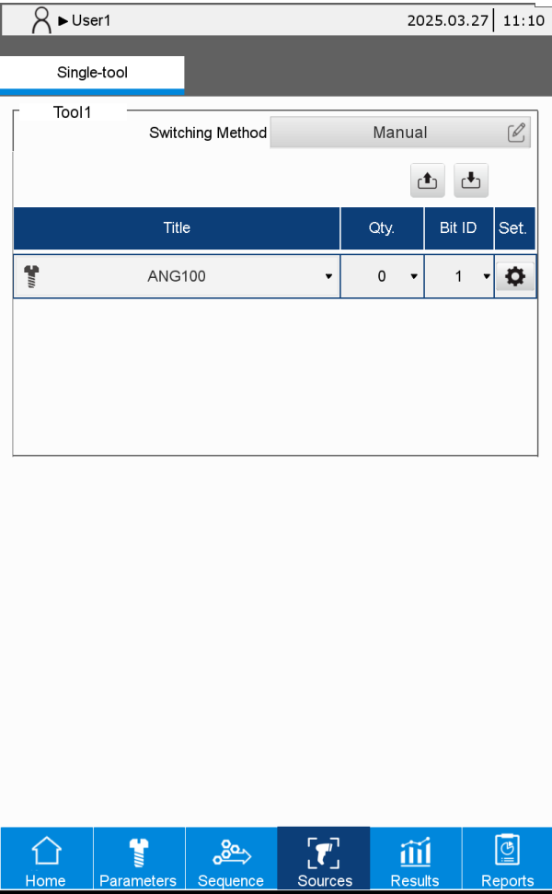
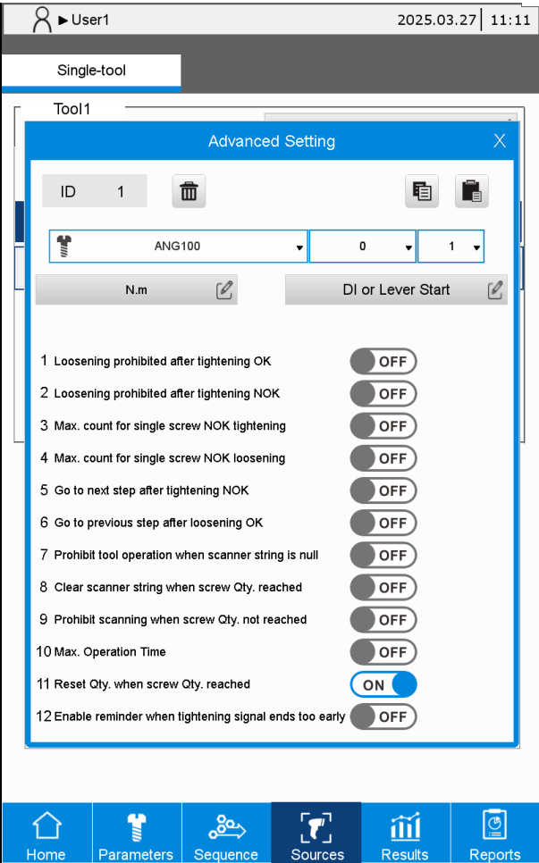
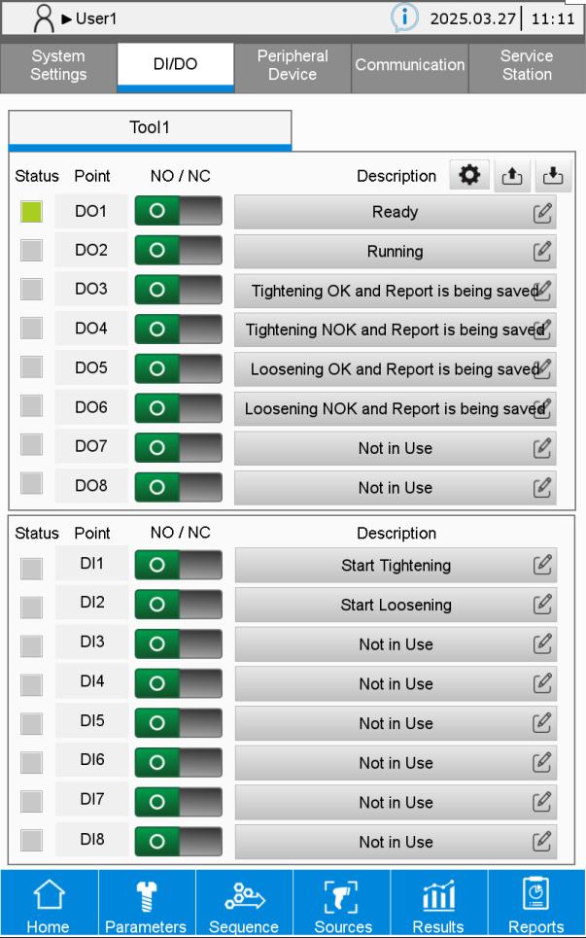
控制器設定 Controller Setting
1
Controller Firmware
Use version 1.00.00.170.xxx or above
2
3
4
5
Create a tightening parameter
The tightening source
uses this tightening parameter
Start condition
"DI or Lever Start"
Set DI/DO function

Slide 4
flow chart
Loop
就緒
0x1F52 = 1 ?
Start
DI控制
0x68 set 1
DI控制 0x68 set 0
Init
清除鎖付狀態旗標 0x1F5D set 0
DI狀態
0x67 = 1 ?
#406 解除工具限制操作
Y
鎖付狀態
0x1F5D = 1 or 2 ?
N
讀取狀態0xCF~D1
詢問100次
0xCF=406 0xD0=1
N
1.讀取總角度0x24
2.讀取最終扭矩0x1F46-0x1F47
延遲30ms
Y
#533 單顆鎖付(擰緊)完成限制工具啟動
Y
DI控制
0x68 set 0
N
讀取狀態0xCF~D1
詢問100次
DI狀態
0x67 = 0 ?
0xCF=533 0xD0=1
N
延遲30ms
Y
#406 解除工具限制操作
Y
N
讀取狀態0xCF~D1
詢問100次
0xCF=406 0xD0=1
N
延遲30ms
Y

Slide 5
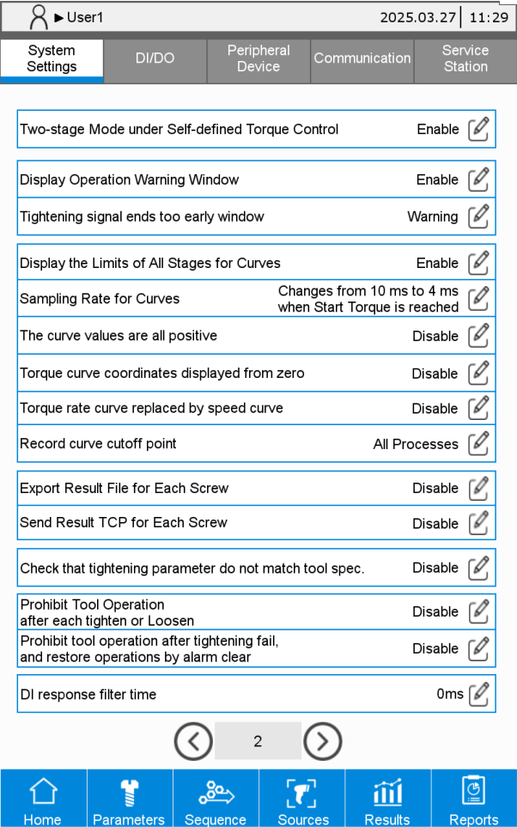
Detail
就緒
0x1F52 = 1 ?
#533 單顆鎖付(擰緊)完成限制工具啟動
Y
N
 | 說明
0x1F52 | 就緒 = 1 ?
0x68 | DI控制 = 1 → 啟動擰緊
0x67 | DI狀態 = 1 ? → 確認已啟動擰緊訊號
 | 執行擰緊動作
0x1F5D | 鎖付狀態 = 1 or 2 ?
0x24 0x1F46,0x1F47 | 總旋轉角度 0x24 最終+補償扭矩(0x1F47值* 65536+ 0x1F46值)/1000
0x68 | DI控制 = 0 → 關閉DI訊號擰緊
0x67 | DI狀態 = 0 ? → 確認已清除啟動擰緊訊號
讀取狀態0xCF~D1
詢問100次
DI控制
0x68 set 1
0xCF=533 0xD0=1
N
延遲30ms
Y
DI狀態
0x67 = 1 ?
鎖付狀態
0x1F5D = 1 or 2 ?
1.讀取總角度0x24
2.讀取最終扭矩0x1F46-0x1F47
DI控制
0x68 set 0
#533
DI狀態
0x67 = 0 ?

Slide 6
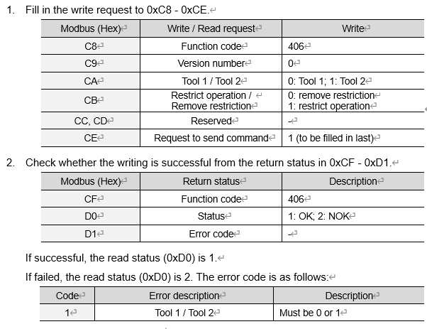
Detail
#406 解除工具限制操作
Y
N
讀取狀態0xCF~D1
詢問100次
0xCF=406 0xD0=1
N
延遲30ms
Y

